Slide 1


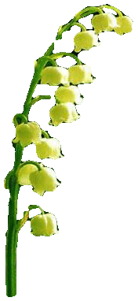

第 三 讲
北京化工大学
机电工程学院
互换性与技术测量
于 源
2012.秋

Slide 2

第 二 章
长度测量基础
2.8 测量误差和数据处理
2.9 计算器具的选择
教学进程

Slide 3

2.8 测量误差和数据处理
2.8.1 测量误差的基本概念
测量误差
基准件误差
安装误差
制造误差
操作误差
变形误差
测量方法误差
计量器具设计时的理论误差
δ = l - L
注意：测量误差绝对值的大小决定了测量的精确度。误差的绝对值越大，精确度越低，反之则越高。
L = l ± |δ|
相对误差
测量绝对值与被测量的真值之比。
f = δ/L ≈ δ/l
教学进程

Slide 4

2.8.2 误差的分类
请参见P₅₉图
误差分类
系统误差
在同一条件下，多次测量同一量值时，误差的绝对值和符号保持恒定；或在条件改变时，按某一个确定的规律变化的误差。
随机误差
在相同条件下，多次测量同一量值时，绝对值和符号以不可预定的方式变化着的误差。
粗大误差
由于测量不正确等原因引起的大大超出规定条件下预计误差限的误差。
注意：正确的测量不应该包括粗大误差，在进行误差分析时应剔除粗大误差。
教学进程

Slide 5

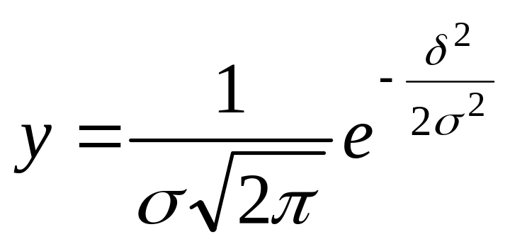
2.8.3 随机误差
请参见P₅₀
n_{i} / (NΔx)
随机误差的正态分布曲线
δ
随机误差特征
对称性
单峰性
有界性
抵偿性
教学进程

Slide 6
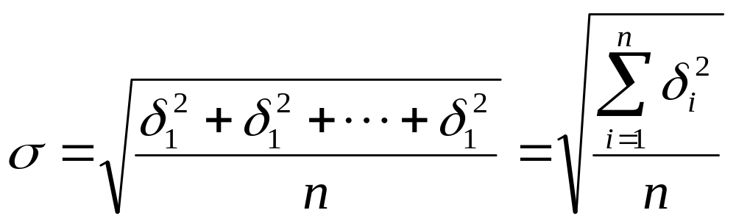


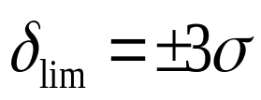
2.8.3 随机误差
评定随机误差的尺度——标准偏差
y
重要结论1：在不存在系统误差时，测量方法精密度的高低可用标准偏差 的大小来表示。
δ
6σ₁
重要结论2：当 时，可能有0.0027次测得值超出随机误差限度，因此将 称为随机误差的极限误差。
6σ₂
6σ₃
教学进程

Slide 7
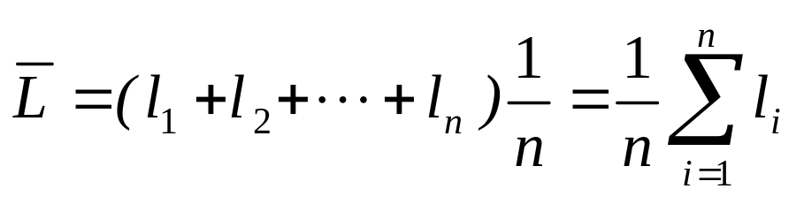

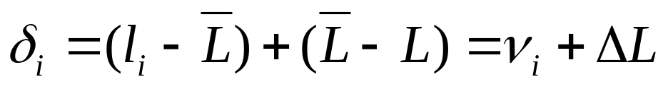
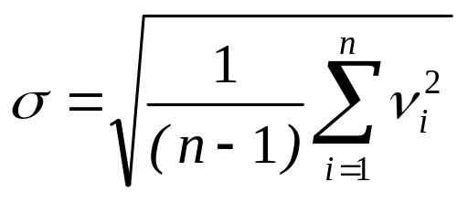

2.8.3 随机误差
算术平均值
对某一量进行一系列等精度测量时，由于随机误差的存在，测量值均不相同，可用算术平均值作为最后测量结果。
由残余误差求标准偏差
残余误差
教学进程
Notes:
宇普西龙

Slide 8
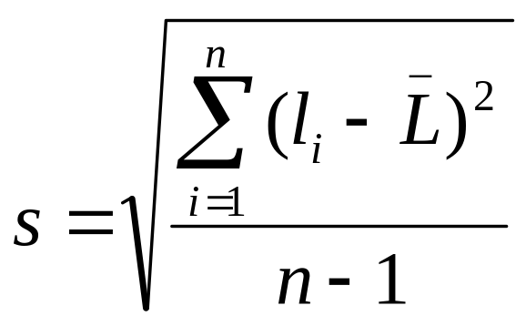
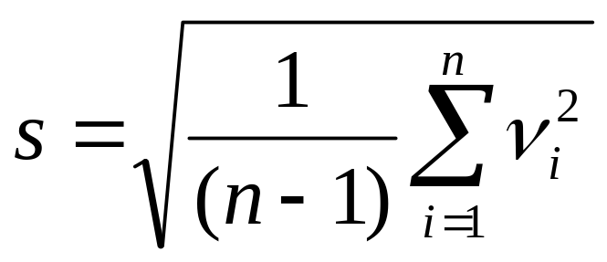
2.8.3 随机误差
实验标准偏差s

Slide 9
2.8.4 系统误差
残余误差观察法
若残余误差大体正负相同，无显著变化规律，可认为不存在系统误差；
若残余误差数值有规律地递增或递减，则存在线性系统误差；
或残余误差有规律地逐渐由负变正或由正变负，则存在周期性系统误差。
注意：这种方法不能发现定值系统误差。
教学进程

Slide 10

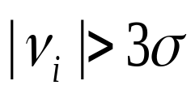

2.8.5 粗大误差
拉依达准则（即3 准则）
若某一个 ，则该残余误差判为粗大误差，应剔除。然后重新计算标准偏差 ,再将新算出的残余误差进行判断直到剔除完为止。
注意：主要适用于服从正态分布的误差。
系统误差修正法
1. 误差修正法
2. 误差抵偿法
3. 误差分离法
教学进程

Slide 11
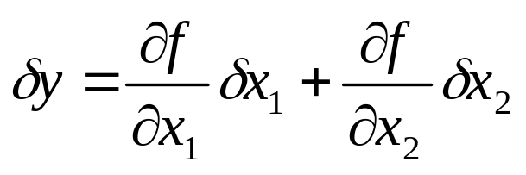
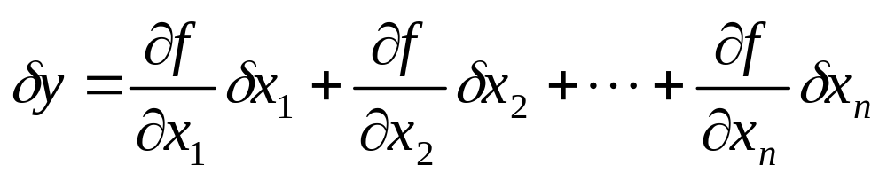
2.8.6 函数误差
二元函数的一般表达式为：
y = f (x₁，x₂ )
设直接测量的尺寸x₁，x₂有测量误差δx₁、δx₂时，函数有测量误差δy，则
注意：由于随机误差的数量指标是标准偏差（极限误差），因此不能由该式表示，该式表示各自变量直接测量的系统误差与函数系统误差的关系。
教学进程
Notes:
直接测量 间接测量
P55 在大型轴的加工中，以弦长弓高法间接测量轴的直径 公式的推导

Slide 12
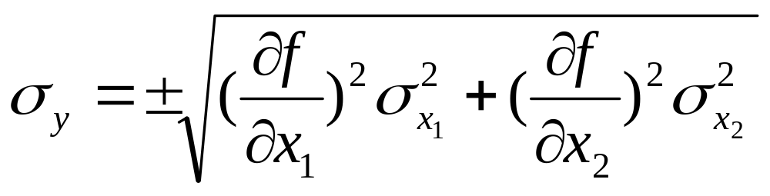
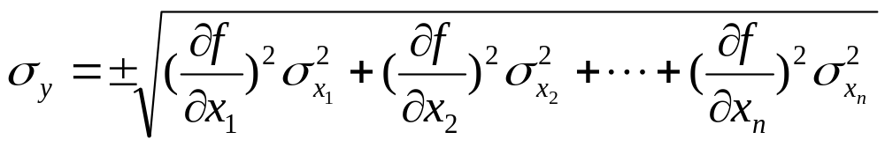
2.8.6 函数误差
极限误差表达式为：
教学进程

Slide 13

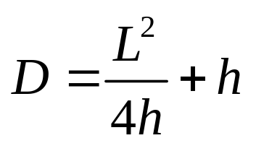
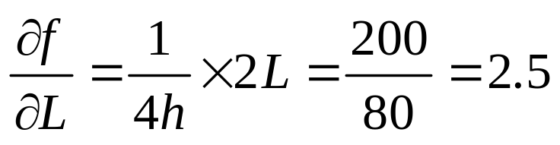
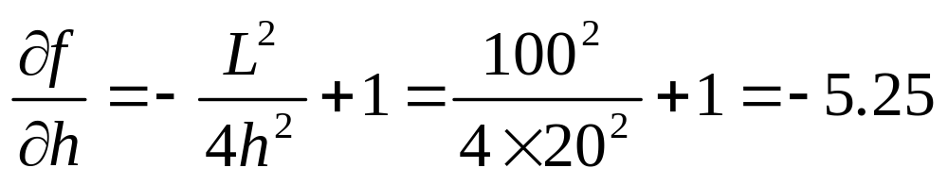
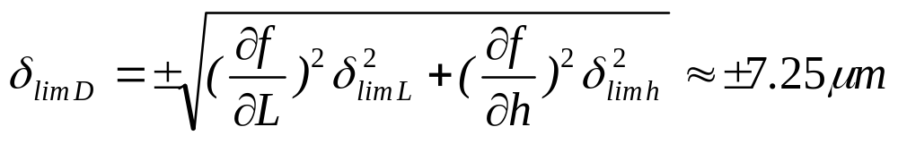
2.7.6 函数误差
示 例
用弦长弓高法测量工件的直径。测得尺寸 L = 100mm，h=20mm，δ_{limL} = ±2μm ，δ_{limh} = ±1μm，求直径D的测量极限误差。
解：
因为
教学进程

Slide 14

2.7.7 等精度测量结果的处理
示 例
对某一工件的同一部位进行多次重复测量，测得值l_{i}列于表2-5，试求其测量结果。
解：
1） 判断系统误差
2） 求算术平均值
3） 求残余误差
请结合P₆₄表2-5
4） 求标准偏差
5） 判断粗大偏差
6） 求算术平均值的标准偏差
7） 测量结果 在误差范围内概率
教学进程
Notes:
结合课本原数据进行讲解

Slide 15
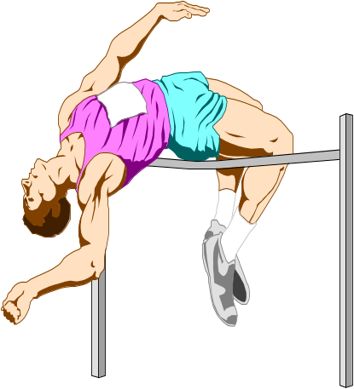
2.9 计量器具的选择
2.9.1 计量器具的选择原则
按被测工件的部位、外形及尺寸来选择计量器具，使所选择的计量器具的测量范围能满足工件的要求。
按被测工件的公差来选择计量器具。同时考虑技术指标和经济指标。
教学进程

Slide 16
2.8.2 光滑工件尺寸的检验
验收极限是检验工件尺寸时判断合格与否的尺寸界限；A为安全裕度。
尺寸公差带
A
是为了避免在测量工件时，由于测量误差的存在，而将尺寸已超出公差带的零件误判为合格而设置的。
上验收界限
下验收界限
A
两种验收极限方式的确定
验收极限是从规定的最大实体尺寸和最小实体尺寸分别向工件公差带内移动一个安全裕度来确定。
内缩方式
验收极限等于规定的最大实体极限和最小实体极限，即安全裕度等于0。
不内缩方式
教学进程

Slide 17
2.8.2 光滑工件尺寸的检验
示 例
工件尺寸为Φ250h11 E ，即采用包容原则要求，选择计量器具。
解
1）根据2-7查得 A = 29μm， u₁= 26μm。由于工件采用包容要求，故按内缩方式确定验收极限，则
上验收极限 = d_{max} – A = 250-0.029 = 249.971 mm
下验收极限 = d_{min} + A = 250-0.29 + 0.029 = 249.739 mm
2）由表2-8找出分度值为0.02mm的游标卡尺可以满足要求，其不确定度为0.02mm，小于 u₁= 0.026mm。
教学进程

Slide 18
小结
2.7 测量误差和数据处理
测量误差
随机误差&系统误差&粗大误差 精度定义
等精度测量结果的处理
2.8 计量器具的选择
计量器具的选择原则
光滑工件尺寸的检验
重点
教学进程

Slide 19


课间音乐
♫


♫


